Slide 1
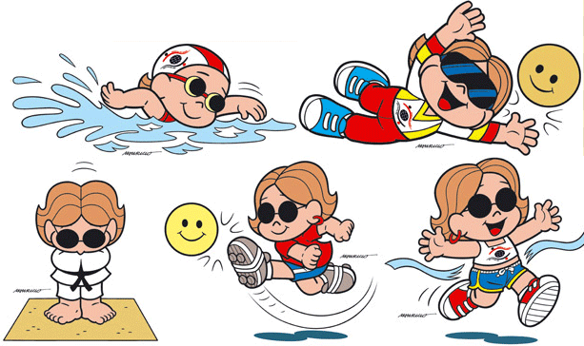
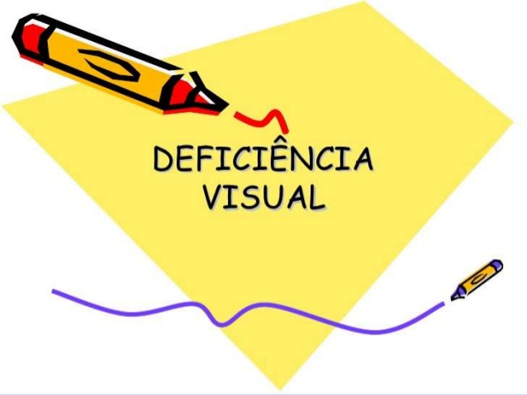
Profa. Dra. Michele Carbinatto
Orientandas: Lionela da Silva Corrêa; Enoly Cristine Frazão da Silva
Notes:
esportes paralímpicos
principais atletas

Slide 2
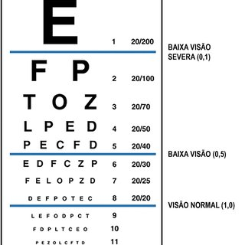
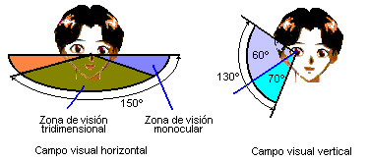
Perda de acuidade visual e campo visual.
Notes:
acuidade visual (aquilo que se enxerga a determinada distância) e campo visual (amplitude da área alcançada pela visão).
é considerado cego quando há um campo visual menor do que 20 graus

Slide 3
Perda total ou parcial da capacidade de ver com o melhor olho mesmo após correção ótica.
(DIEHL, 2013)
Não é necessariamente a total incapacidade para ver, mas sim, o prejuízo dessa aptidão a níveis incapacitantes para o exercício de tarefas rotineiras.
(CONDE, 2020)
Notes:
se visão for corrigida com lentes ou cirurgia, não é considerado deficiência.

Slide 4
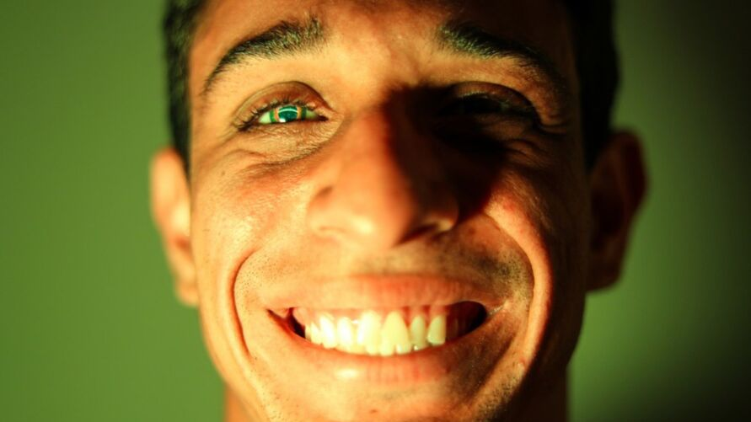
TIPOS
Visão monocular
Limitada noção de profundidade e redução do campo periférico em um dos olhos
Lei 14.126, de 22 de março de 2021
Notes:
visão monocular - Enxerga somente com um olho, no outro há uma limitada noção de profundidade e redução do campo periférico, podendo ser também perda total ou parcial -
Quem possui essa deficiência tem as noções de distância, profundidade e espaço distorcidas o que pode impactar na coordenação motora e no equilíbrio, pois as configurações do espaço são alteradas, dificultando algumas atividades diárias.
O judoca, que é dono de seis medalhas paralímpicas (quatro ouros, uma prata e um bronze)
Pratica judo desde os 8 anos, aos 13 anos brincando com os amigos na rua sofreu um acidente, perdendo a visão do olho esquerda, seis anos depois uma infecção atingiu o olho direito perdendo totalmente a visão. Aos 26 anos participou da sua primeira paralimpida em Atlanta - 1986. Hoje ele luta na categoria B1 para cegos totais

Slide 5
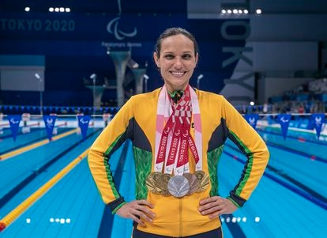
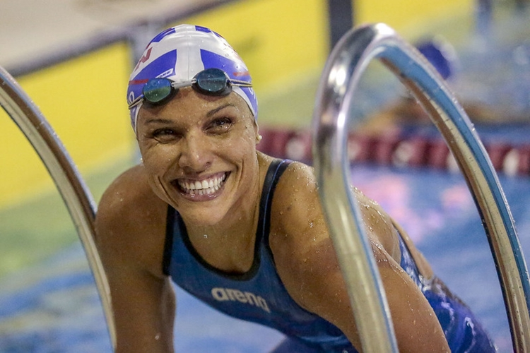
TIPOS
Visão subnormal ou visão baixa
A restrição causada por essa deficiência vai da perda visual leve mesmo com a melhor correção ótica até à restrição severa de enxergar com os dois olhos.
- Campo visual menor do que 20 graus
- LEVE, MODERADA OU PROFUNDA
Maria Carolina Santiago
Notes:
Visão subnormal OU BAIXA VISÃO - perda nos dois olhos, e mesmo com todo o suporte do óculos ou lentes,
a pessoa pode fazer outro de suporte e tecnologias assistivas para cada tipo de atividade (leitura, locomoção, jogar cartas, uso de tecnologia audível, entre outros)
Nasceu com síndrome de Morning Glory, participava das competições de natação nacional inclusiva em águas abertas.
aos 30 anos entrou na seleção. um pouco depois da rio 2016, e hoje hoje aos 34 anos é recordista dos 100 METROS COSTAS NO parapan (LIMA) e 50 metros peito no mundial de Londres (2019), isso lhe garantiu classificação direta para Tóquio, é a promessa do ano
Categoria s12

Slide 6
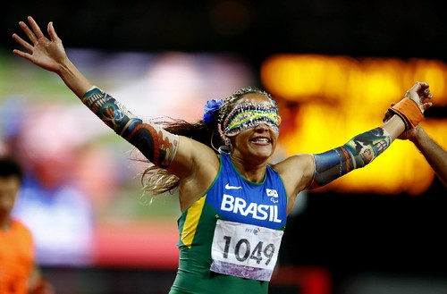
TIPOS
Cegueira total ou Amaurose
Completa perda de visão.
A visão é nula, isto é, nem a percepção luminosa está presente. No jargão oftalmológico, usa-se a expressão “visão zero”.
(CONDE, 2020)
Terezinha Guilhermina
https://ge.globo.com/paralimpiadas/noticia/prova-que-tinha-podio-garantido-termina-sem-medalhas-para-o-brasil-entenda.ghtml
Jerusa Geber dos Santos
Notes:
Jerusa nasceu totalmente cega, aos 19 anos entrou no esporte , é a atual recordista mundial dos 100m da classe T11 do atletismo.

Slide 7
Esportes paralímpicos

Slide 8
Avaliação funcional – Perfil das classes
Notes:
Na avaliação funcional, : Não é avaliada a doença em si, o que importa é o quanto que a pessoa tem de visão corrigida, ou seja quanto ele consegue enxergar com o suporte ótico (óculos ou lente de contato) pois o grupo reúne indivíduos com vários graus de visão residual. Assim, o termo cego ou cegueira não é necessariamente a total incapacidade para ver, mas sim, o prejuízo dessa aptidão a níveis incapacitantes para o exercício de tarefas rotineiras.

Slide 9
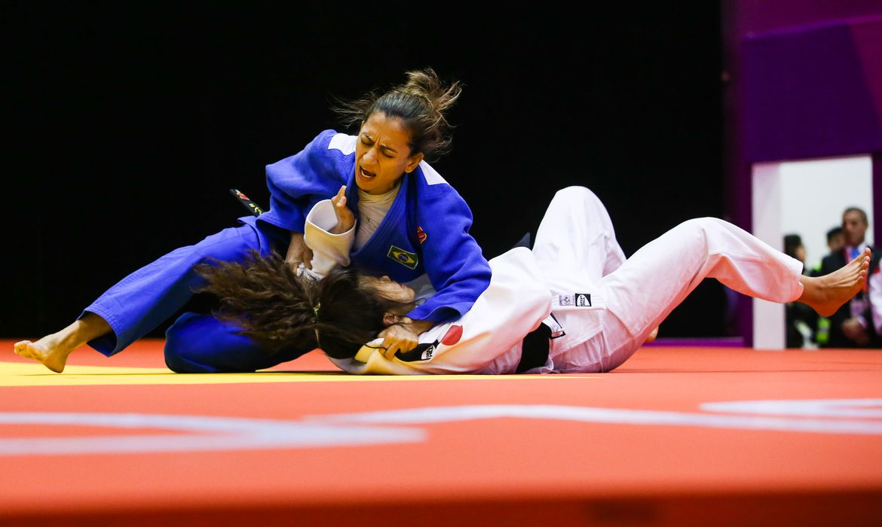
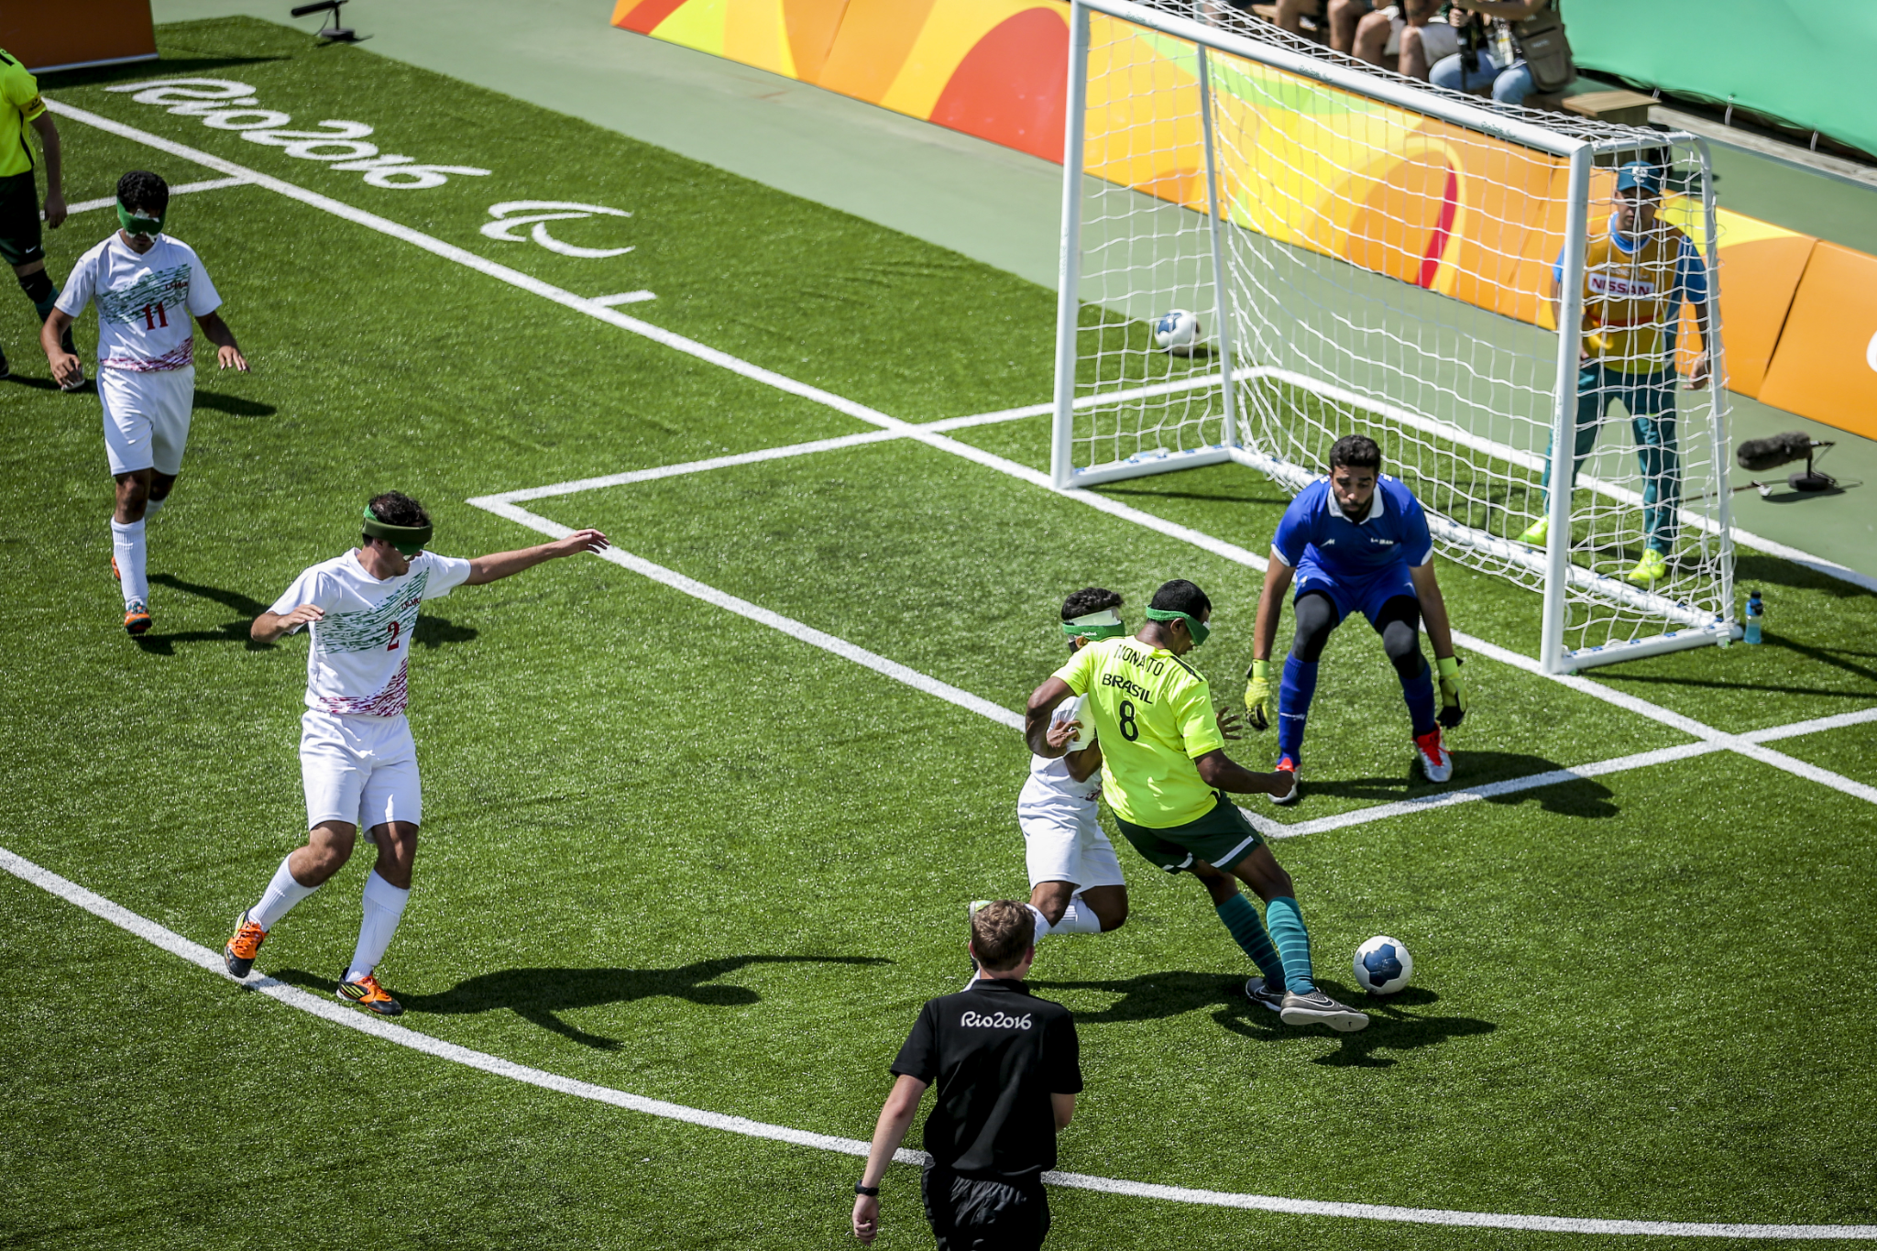
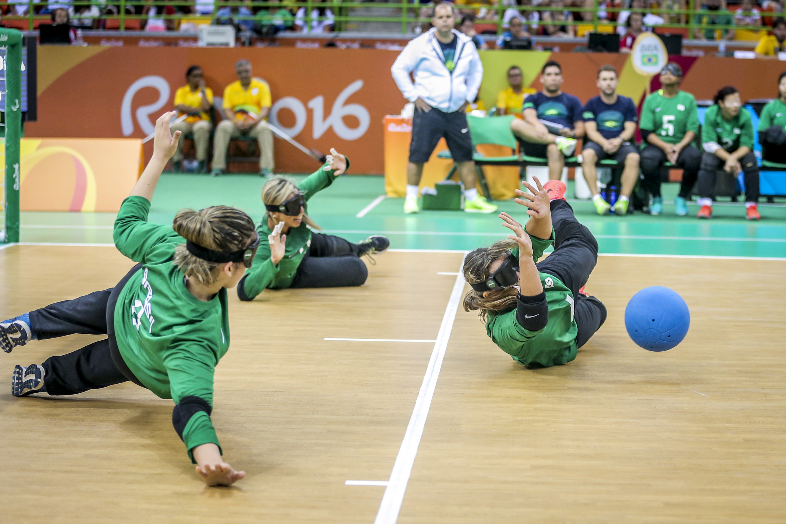
Classificação esportiva e esportes Paralímpicos
B2 – J1
B1- J2
B3 – J1
Notes:
Nas paralimpíadas.
Goalboll Todas as categorias competem com o uso de vendas.
No judô atletas de diferentes podem competir juntos.
Futebol de 5, somente a categoria B1 compete
nas demais competições Os atletas das categorias B2 e B3 jogam juntos, porém em uma partida deve-se ter em quadra, no mínimo dois jogadores da classe B2 durante toda a partida. Em caso de lesão de um jogador na categoria B2, deverá ser substituído por outro jogador B2, Em caso de não dispor de jogadores B2 para tal substituição, deverá terminar a partida com 3 (três) jogadores de linha.

Slide 10
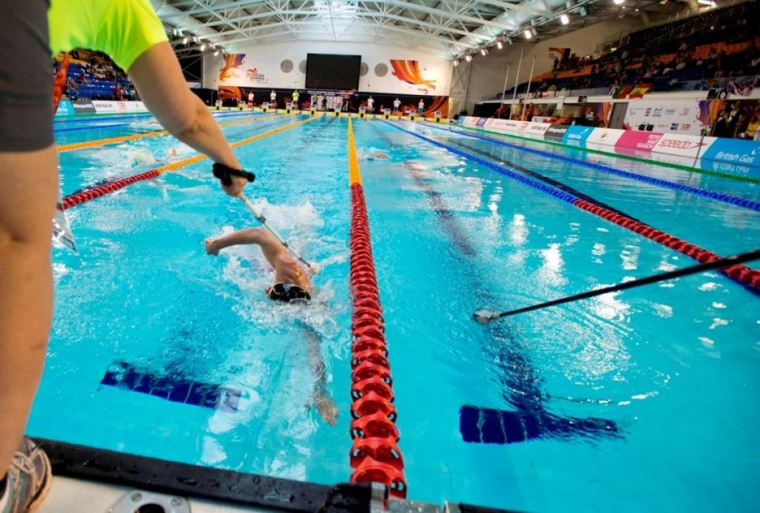
Natação
S11
S12
S13
Notes:
s11 = B1
S12 = B2
S13= B3
“tapper”, usado na chegada das provas dos atletas que COM deficiência visual.

Slide 11
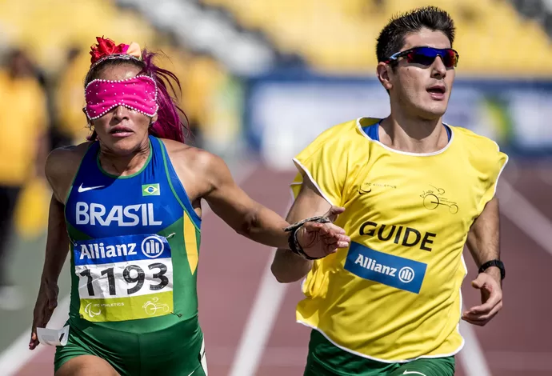
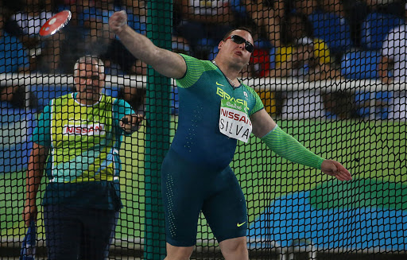
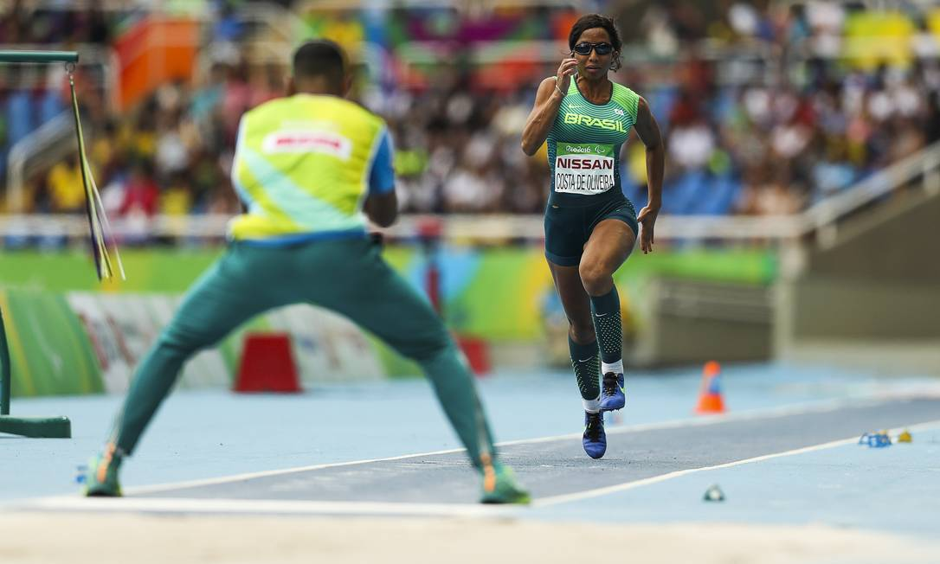
Atletismo
T12
T11
T13
Notes:
https://www.youtube.com/watch?v=AUFcyD-AMPg - Apoio ou guias indicadores salto em distância e lançamento

Slide 12
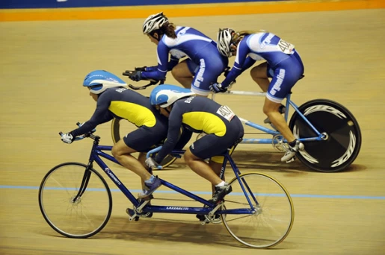
Ciclismo
Blind
Para essa classe são utilizadas bicicletas específicas chamadas Tandem, onde há dois lugares, um para o atleta com deficiência visual, que fica na parte de trás, e outro para o piloto (Guia)
Notes:
Os dois ciclistas não só devem pedalar na mesma sintonia, como também devem sair da bicicleta, virar e manter o equilíbrio ao mesmo tempo em situações complicadas
Ciclismo e pista e ciclismo de estrada
Todos os atletas indiferentes da classe visual (B1, B2 ou B3) correm juntos numa categoria única.

Slide 13
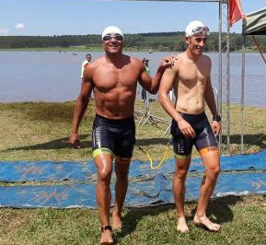
Triatlo
PTVI1
PTVI3
PTVI2

Slide 14
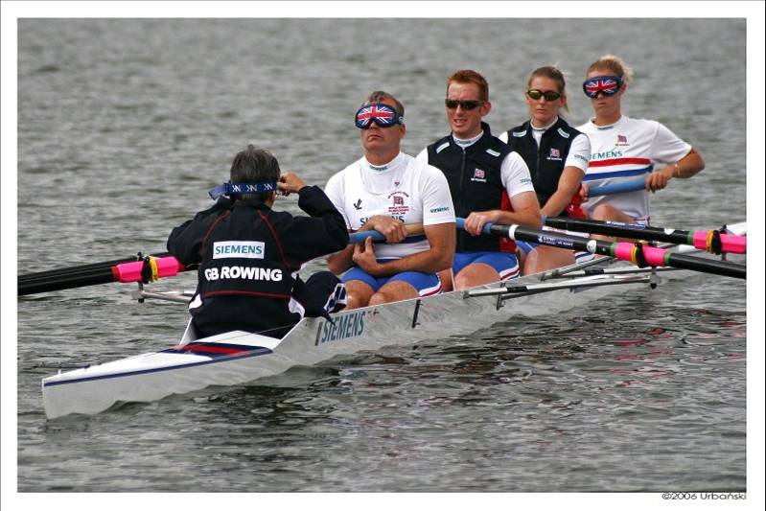
Remo
PR3/
Mix4+
B1
B2
B3
Notes:
Remadores que possuem AMPUTADOS OU COM PARALISIA COM COM mobilidade de membros inferiores, tronco e braços, cegueira:
uso obrigatório de venda,
na modalidade de embarcações de quatro atletas, podem participar até dois atletas com deficiência visual. a embarcação deve conter dois homens e duas mulheres, além de um timoneiro, que pode ser do sexo feminino ou masculino e não precisa ser uma pessoa com deficiência
não é permitido compor a mesma tripulação 2 atletas B3.

Slide 15
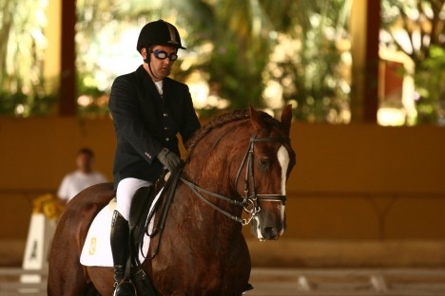
Hipismo
Grau III - Deficiência Visual Severa
Grau IV - Deficiência Visual Moderada
Grau V - Deficiência Visual Leve
Notes:
Grau 3 - Andantes com comprometimento unilateral, moderado nos quatro membros ou severo nos braços. Atletas com deficiência visual severa
Grau 4 - Comprometimento leve em um ou dois membros. Atletas com deficiência visual moderada
gRAU 5 - Comprometimento leve em um ou dois membros. Atletas com deficiência visual leve.

Slide 16
Jogo cego
https://www.youtube.com/watch?v=Co-M5e-ohF8&t=1375s

Slide 17
Uniformes do comitê paralímpico
https://www.youtube.com/watch?v=l2jF31x2zlE
Dicas de Como lidar com pessoas com deficiência visual
https://www.youtube.com/watch?v=ioE870380j8

Slide 18
Referências
CONDE, Antônio João Menescal. Definição de cegueira e baixa visão. Instituto Benjamin Constant. Ministério da educação. Março de 2020. Disponível em:http://www.ibc.gov.br/fique-por-dentro/cegueira-e-baixa-visao
DIEHL, Rosilene Moraes. Qualificação científica da bateria de aptidão física para crianças e jovens com deficiência visual (BAF‐DV). 2013.tese (doutorado) programa de pós- graduação da ciência do movimento. Universidade Federal do Rio Grande do Sul.
DIEHL, Rosilene Moraes. Jogando com as diferenças: Jogos para crianças e jovens com deficiência . 2 ed. São Paulo: Phorte, 2008.

Slide 19
Vídeos de apoio
Atletismo Paralímpico - Guias | Comitê Paralímpico Brasileiro
Final Salto em distância T11 - bronze Ricardo Costa
Atletas com baixa visão se destacam na natação paralímpica | Programa Especial
Conheça as submodalidades do ciclismo paralímpico
Futebol de 5 (futebol de cegos)
Parapan 2011 - Vídeo Release Futebol de 5
100 dias para os Jogos Paralímpicos de Tóquio - Lançamento do uniforme oficial

